Slide 1

Сенсорные панели
Выполнил Русов В.С.
Руководитель Гагарский К.Н.
Киров, 2017

Slide 2
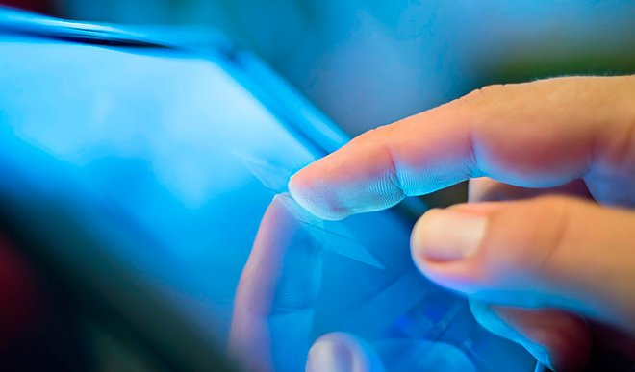
Что такое сенсорные панели?
Сенсорный панель – это устройство ввода информации посредством чувствительного к нажатиям и жестам дисплея.

Slide 3
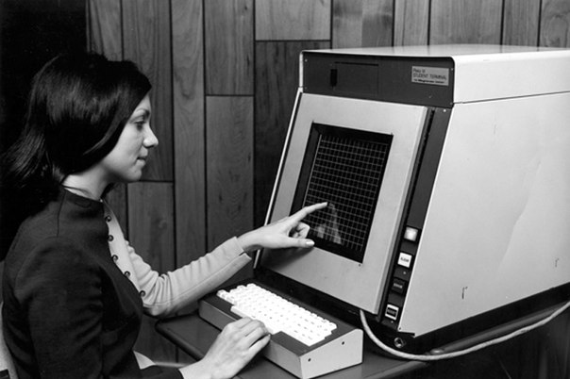
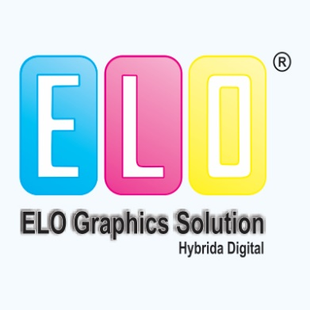

История
1971г. Сэм Хёрст (сотрудник университета Кентуки) – «элограф» (elograph)
Он основал компанию Elographics
1974г. прототип дисплея, оснощенного прозрачной сенсорной панелью
1977г. Elographics патент на пятипроводную сенсорную панель

Slide 4
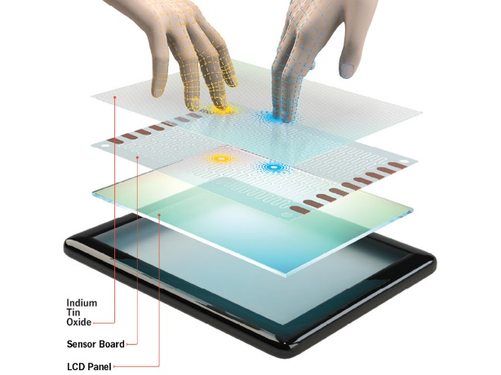
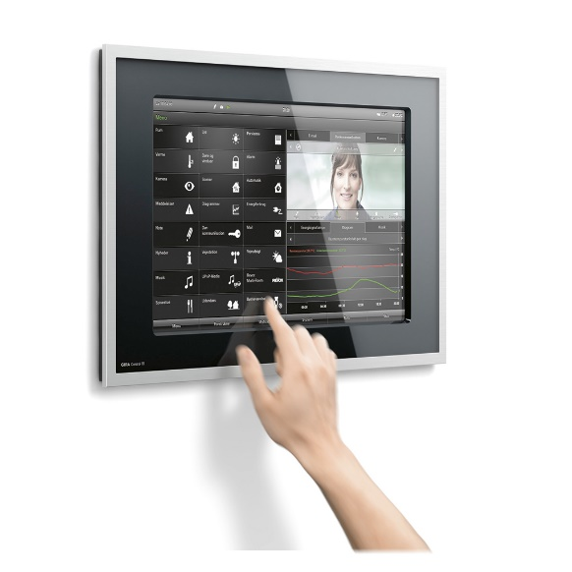
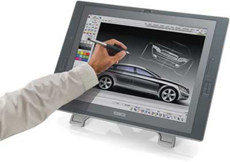
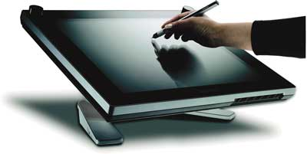
Классификация по типу используемых технологий
Резистивные
Ёмкостные
Проекционно-ёмкостные
С определением поверхностно-акустических волн
Оптические (инфракрасные и на базе видеокамер)

Slide 5
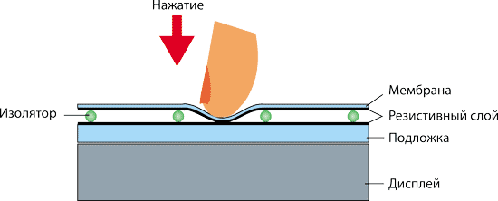
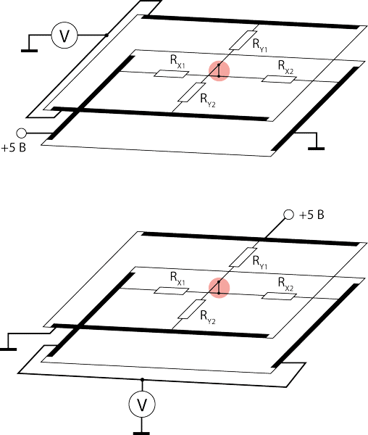
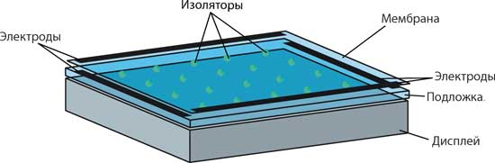
Резистивная технология: четырехпроводная
Считывание горизонтальной координаты
Схема устройства
Считывание Вертикальной координаты

Slide 6
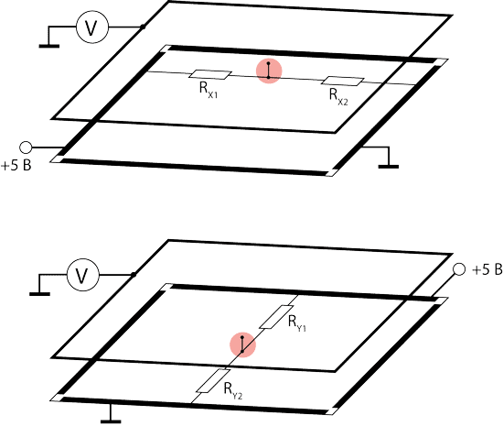
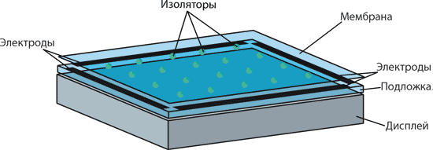
Резистивная технология: пятипроводная
Считывание горизонтальной координаты
Схема устройства
Считывание Вертикальной координаты

Slide 7
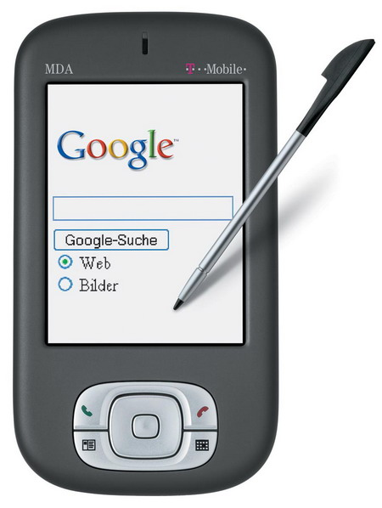
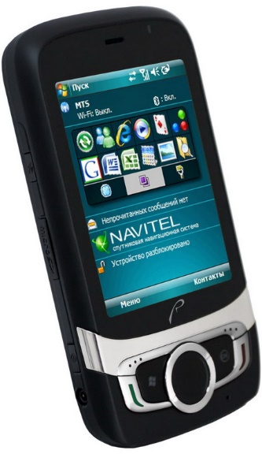
Достоинства, недостатки, применение и интерфейсы
Достоинства:
Простое управление
Низкая себестоимость
Реакция на давление (можно управлять в перчатках, стилусом)
Применение:
КПК
Сотовые телефоны
Tablet PC
Промышленность
Медицинское оборудование
Недостатки:
Реакция на давление (механические повреждения)
Низкая точность
Требуют перекалибровки
Снижают яркость изображения (на более чем 25%)
*Невозможность мультитатча
Интерфейсы:
I²C
SPI

Slide 8
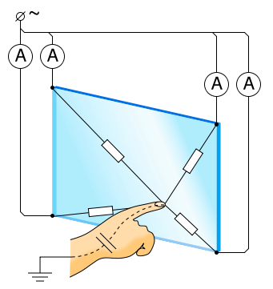
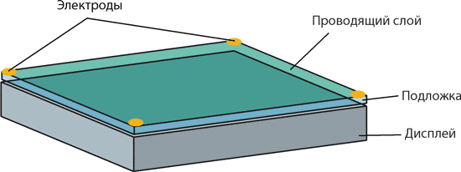
Емкостная технология
Схема устройства

Slide 9
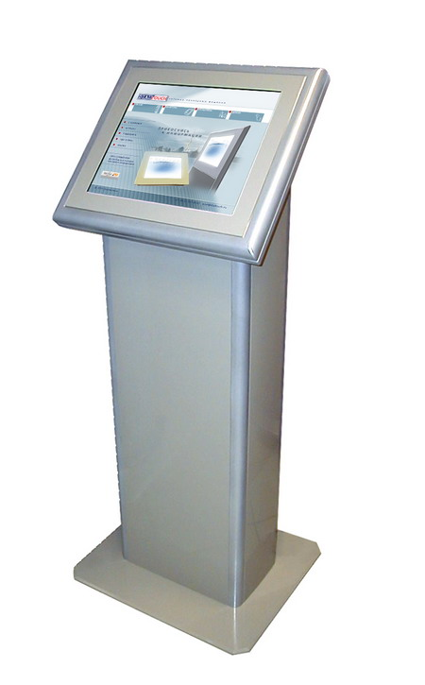
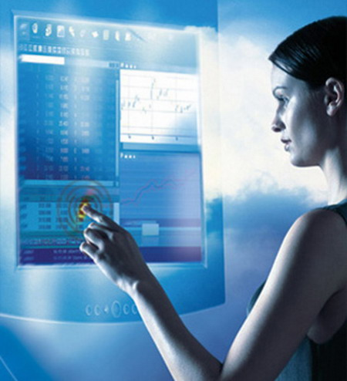
Достоинства, недостатки, применение и интерфейсы
Достоинства:
Высокая надежность
Высокий коэффициент светопропускания (порядка 90%)
Применение:
Информационные киоски
Банкоматы
Промышленное оборудование
Недостатки:
Реагируют только при обеспечении контакта (невозможность использовать стилус и не реагирует на контакт через перчатки)
Нарушение работы при загрязнении
Интерфейсы:
I²C

Slide 10
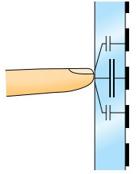
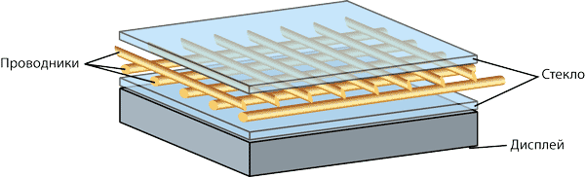
Проекционно-емкостная технология
Схема устройства

Slide 11
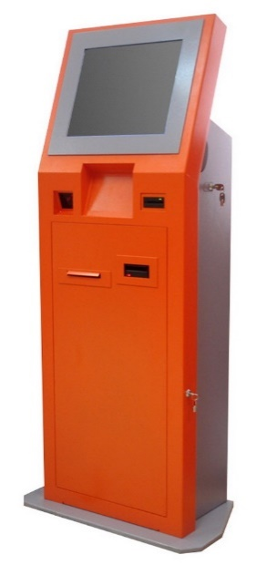
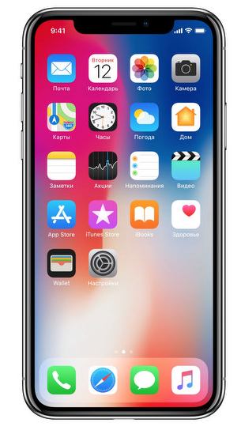
Достоинства, недостатки, применение и интерфейсы
Достоинства:
Высокая надежность
Высокий коэффициент светопропускания (порядка 90%)
Стойкость к загрязнениям
Стойкость к мех. повреждениям
Применение:
Сотовые телефоны
Цифровые плееры
Информационные киоски
Тачпады ПК
Недостатки:
Высокая стоимость
Необходимость перекалибровки
Интерфейсы:
RS232
USB

Slide 12
Спасибо за внимание

